Slide 1
Решение задач на расчёт пути ,скорости и времени движения тела
Учитель физики МБОУ СОШ№1 им. Н.Л. Мещерякова г. Зарайск Московской области Моржакова Т.Ю

Slide 2
1. Какой буквой обозначается скорость?
S;
t;
m;
v;

Slide 3
2. Какая из перечисленных ниже единиц является единицей измерения времени?
a) м;
b) м/с;
c) с;
d) кг;

Slide 4
3. Какое движение называют равномерным?
а). Движение, при котором тело за любые равные промежутки времени проходит равные пути;
b). Движение, при котором тело в равные промежутки времени проходит равные пути;
c). Движение, при котором тело движется так, что его траектория — прямая линия.

Slide 5
4. Какое из приведённых ниже выражений позволяет рассчитать пройденный путь при равномерном движении?
s=v/t;
s=t/v;
s=vt;
s=mv;

Slide 6
5. Мотоциклист движется со скоростью 72км/ч, а автобус со скоростью 20м/с. Какое из тел движется с большей скоростью?
Автобус;
Мотоциклист;
Движутся одинаково;
Ответ неоднозначен;

Slide 7
. . .
6.Изменение положения тела относительно другого тела с течением времени называют...
a). Пройденным путем;
b). Траекторией;
c). Механическим движением.

Slide 8
7. В каком направлении будет двигаться мяч, лежавший на столе при равномерном движении поезда, если поезд резко затормозит?
Вперёд (по направлению движения поезда);
Назад (против направления движения поезда);
Вправо;
Влево;

Slide 9
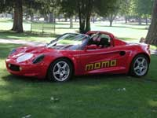
8. Автомобиль за 0,5 часа прошёл расстояние 30км, причём за первые 15минут- 20 км, а за последующие 10минут-10км. Какое это движение?
a) Неравномерное;
b) Равномерное;
c) На некоторых участках пути –равномерное

Slide 10
Ответы и оценка теста
1- d
2-c
3-a
4-c
5-c
6-c
7-a
8-a
8-7 оценка «5»
6-5 оценка «4»
4-3 оценка «3»
2-1 оценка «2»

Slide 11
Проблемные задачи
В 1966 году атомная подводная лодка впервые в мире осуществила кругосветное плавание под водой и за 45 дней ни разу не поднялись на поверхность океана, прошла около 40000 км. С какой скоростью она двигалась?
На каком расстоянии находился танк, если пуля, выпущенная солдатом из противотанкового ружья со скоростью 3600км/ч, настигла его через 0,5с?

Slide 12
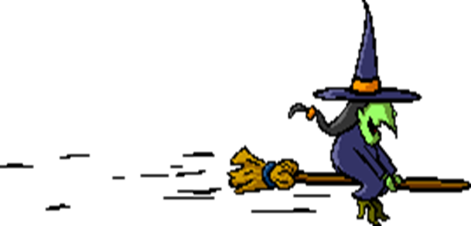

Нестандартные задачи
На одну кочку длиной 60 см Колобок поднимался равномерно 25 секунд , а скатывался с той же кочки со скоростью 25см/с. С какой средней скоростью двигался колобок?
Баба Яга летела в ступе со скоростью 20м/с в течение 5 минут, затем полчаса бежала 2 км по лесу, затем переплыла пруд шириной 1000м со скоростью 0,5м/с. С какой средней скоростью гналась она за бедным Иванушкой?

Slide 13



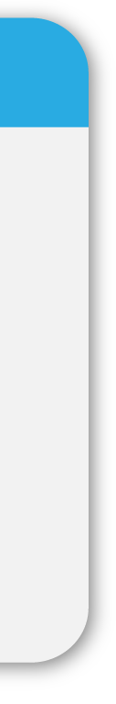

Физкультминутка
Раз. Подняться, потянуться.
Два. Согнуться, разогнуться.
Три. В ладоши три хлопка.
Головою три кивка.
На четыре руки шире-е-е.
Пять, шесть. Тихо сесть.
Семь, восемь. Лень отбросим!!!
Notes:
13

Slide 14
Графические задачи S = Vt ( равномерное движение)
S _{x}, м
Какой путь пройдёт автомобиль за 20с?
Сколь времени понадобится автомобилю, чтобы пройти путь 60м?
С какой скоростью двигался автомобиль??
60
40
20
0
10
20
30
t, с
Дано:
Решение:
S = 60 м
V= S /t,
V= 60 м/ 30 с = 2 м/с
t = 30 с
V - ?
Ответ: V=2 м/с

Slide 15
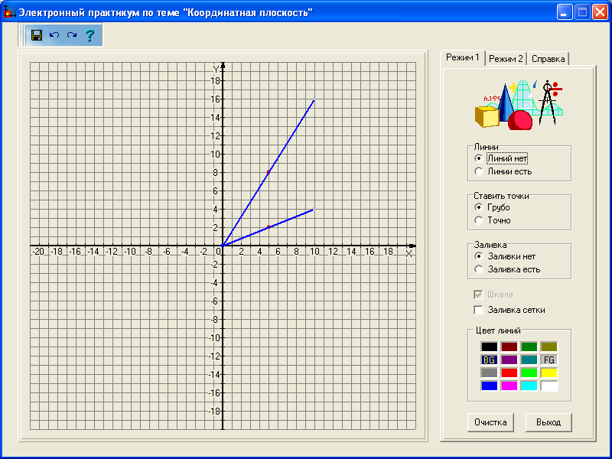
По графикам определите путь, пройденный телом за 5 секунд.
S, м
Ответ: 8м, 2м
Определите, какие из тел будут иметь большую скорость и чему равны их скорости движения.
t, c
Ответ: 1,6м/с>0.4м/с

Slide 16
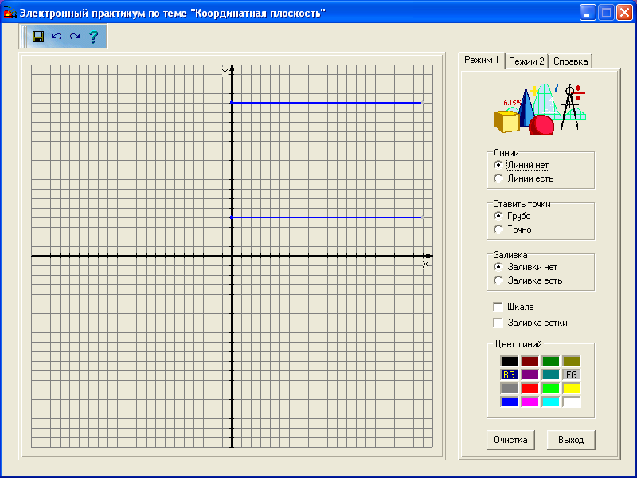
График зависимости скорости равномерного движения каждого тела от времени
V
1,6
Чему равна скорость 1 тела?
Чему равна скорость 2 тела?
У какого тела скорость больше?
0,4
t

Slide 17
Экспериментальные задачи
Приборы: штатив, желоб, каретка, секундомер.
Рассчитать скорость движения каретки

Slide 18
Домашнее задание
Кирик с.р.№ 4,(су 6; ду2)

Slide 19

Спасибо за урок!

